Slide 1
YEAR 20XX
空
风/林/火/山
谷
幽
Go far away
go to unknown places
兰
沉静
自然

Slide 2
DAY.1
复苏之春
四季各有颜色，不因为偶然的美丽而停留
DAY.2
热烈之夏
四季各有颜色，不因为偶然的美丽而停留
DAY.3
落寞之秋
四季各有颜色，不因为偶然的美丽而停留
DAY.4
孤寂之冬
四季各有颜色，不因为偶然的美丽而停留
https://www.ypppt.com/

Slide 3
复
苏
之
春
四季各有颜色
不因为偶然的美丽而停留

Slide 4


1.复苏之春
1
喜爱春天的人儿是心地纯洁的人，像紫罗兰的花儿一样，是我的友人。喜爱春天的人儿是心地纯洁的人，像紫罗兰的花儿一样，是我的友人。
2
喜爱春天的人儿是心地纯洁的人，像紫罗兰的花儿一样，是我的友人。喜爱春天的人儿是心地纯洁的人，像紫罗兰的花儿一样，是我的友人。
3
喜爱春天的人儿是心地纯洁的人，像紫罗兰的花儿一样，是我的友人。喜爱春天的人儿是心地纯洁的人，像紫罗兰的花儿一样，是我的友人。

Slide 5



1.复苏之春
1
2
3
喜爱春天的人儿是心地纯洁的人，像紫罗兰的花儿一样，是我的友人。
喜爱春天的人儿是心地纯洁的人，像紫罗兰的花儿一样，是我的友人。
喜爱春天的人儿是心地纯洁的人，像紫罗兰的花儿一样，是我的友人。
喜爱春天的人儿是心地纯洁的人，像紫罗兰的花儿一样，是我的友人。
喜爱春天的人儿是心地纯洁的人，像紫罗兰的花儿一样，是我的友人。
喜爱春天的人儿是心地纯洁的人，像紫罗兰的花儿一样，是我的友人。

Slide 6

1.复苏之春
2
1
3
喜爱春天的人儿是心地纯洁的人，像紫罗兰的花儿一样，是我的友人。
喜爱春天的人儿是心地纯洁的人，像紫罗兰的花儿一样，是我的友人。
喜爱春天的人儿是心地纯洁的人，像紫罗兰的花儿一样，是我的友人。
喜爱春天的人儿是心地纯洁的人，像紫罗兰的花儿一样，是我的友人。
喜爱春天的人儿是心地纯洁的人，像紫罗兰的花儿一样，是我的友人。
喜爱春天的人儿是心地纯洁的人，像紫罗兰的花儿一样，是我的友人。

Slide 7
热
烈
之
夏
四季各有颜色
不因为偶然的美丽而停留

Slide 8
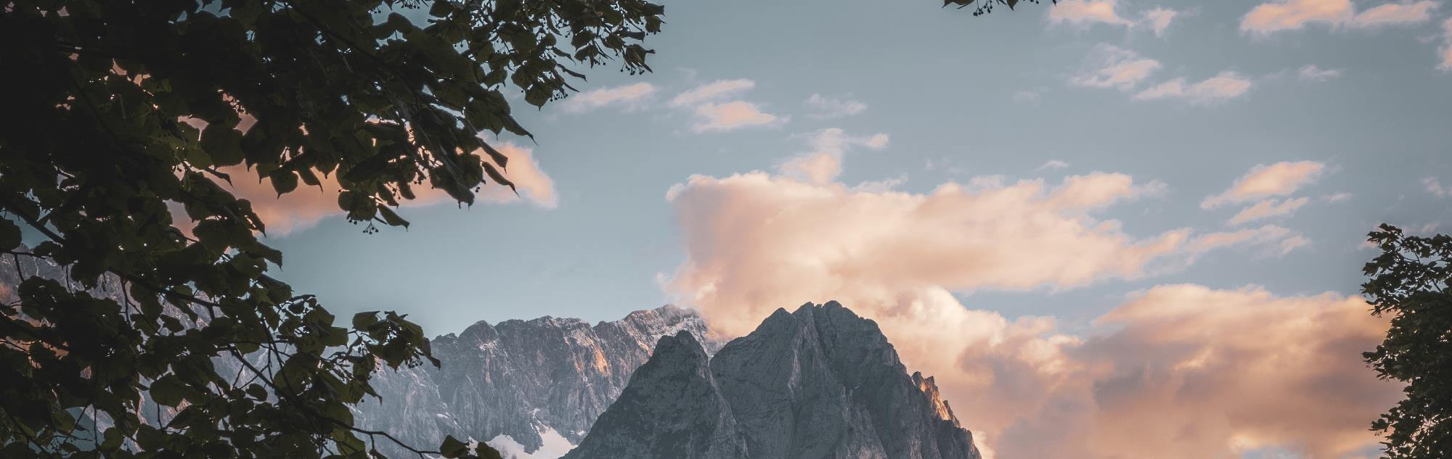
2.热烈之夏
January
April
喜爱夏天的人儿是意志坚强的人，像冲击岩石的波浪一样，是我的父亲。
喜爱夏天的人儿是意志坚强的人，像冲击岩石的波浪一样，是我的父亲。
February
March
喜爱夏天的人儿是意志坚强的人，像冲击岩石的波浪一样，是我的父亲。
喜爱夏天的人儿是意志坚强的人，像冲击岩石的波浪一样，是我的父亲。

Slide 9
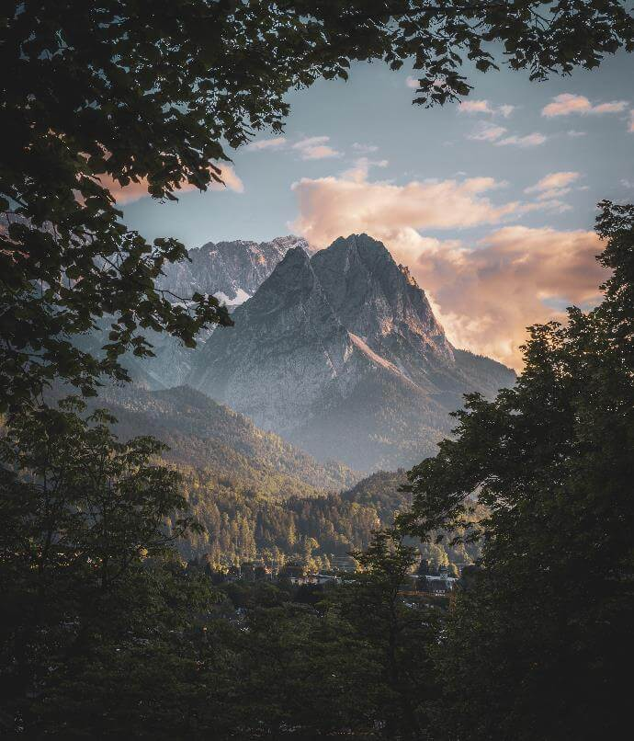
2.热烈之夏
1
喜爱夏天的人儿是意志坚强的人，像冲击岩石的波浪一样，是我的父亲。
2
喜爱夏天的人儿是意志坚强的人，像冲击岩石的波浪一样，是我的父亲。
3
喜爱夏天的人儿是意志坚强的人，像冲击岩石的波浪一样，是我的父亲。
4
喜爱夏天的人儿是意志坚强的人，像冲击岩石的波浪一样，是我的父亲。
Notes:
https://www.ypppt.com/

Slide 10


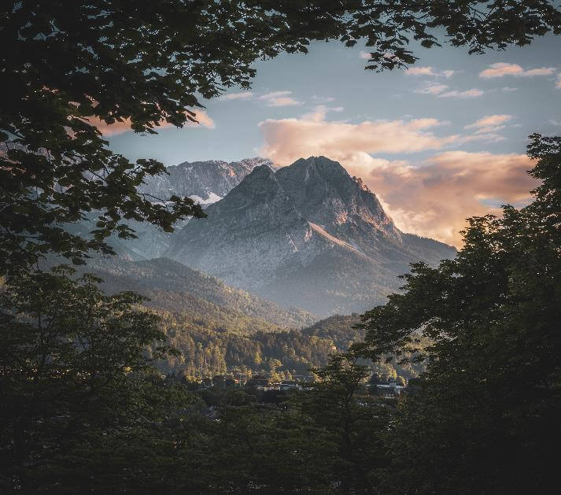
2.热烈之夏

Slide 11
落
寞
之
秋
四季各有颜色
不因为偶然的美丽而停留

Slide 12
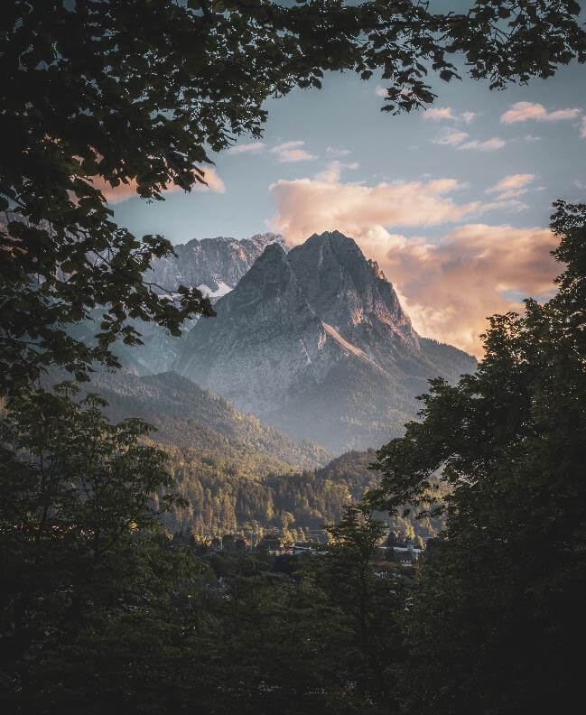
3.落寞之秋
1
落寞之秋
喜爱秋天的人儿是感情深重的人，像诉说爱情的海涅一样，是我的爱人。
2
喜爱秋天的人儿是感情深重的人，像诉说爱情的海涅一样，是我的爱人。
3
喜爱秋天的人儿是感情深重的人，像诉说爱情的海涅一样，是我的爱人。
4
喜爱秋天的人儿是感情深重的人，像诉说爱情的海涅一样，是我的爱人。

Slide 13
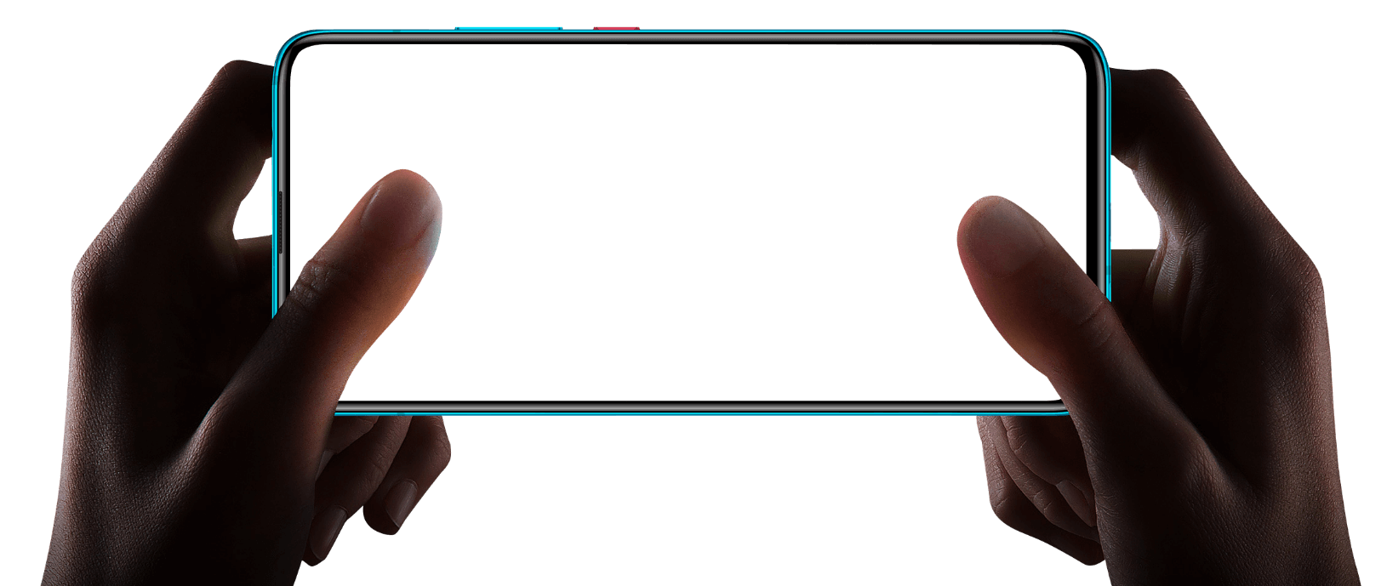
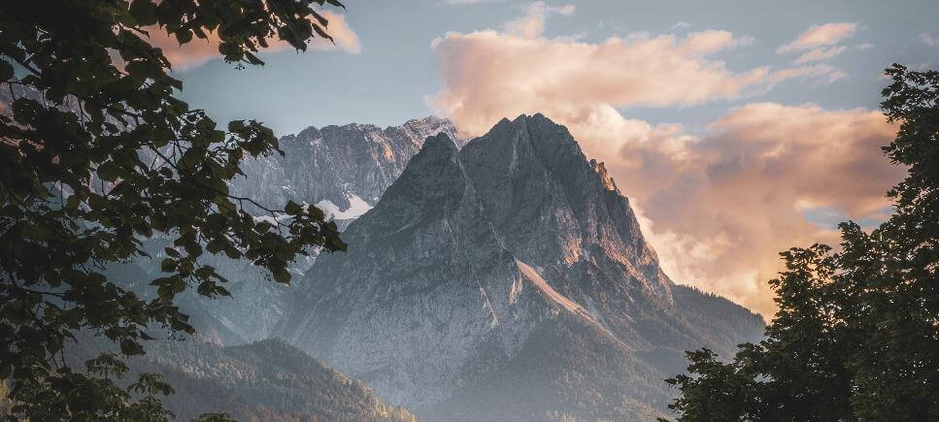
3.落寞之秋
自然，一触即达

Slide 14

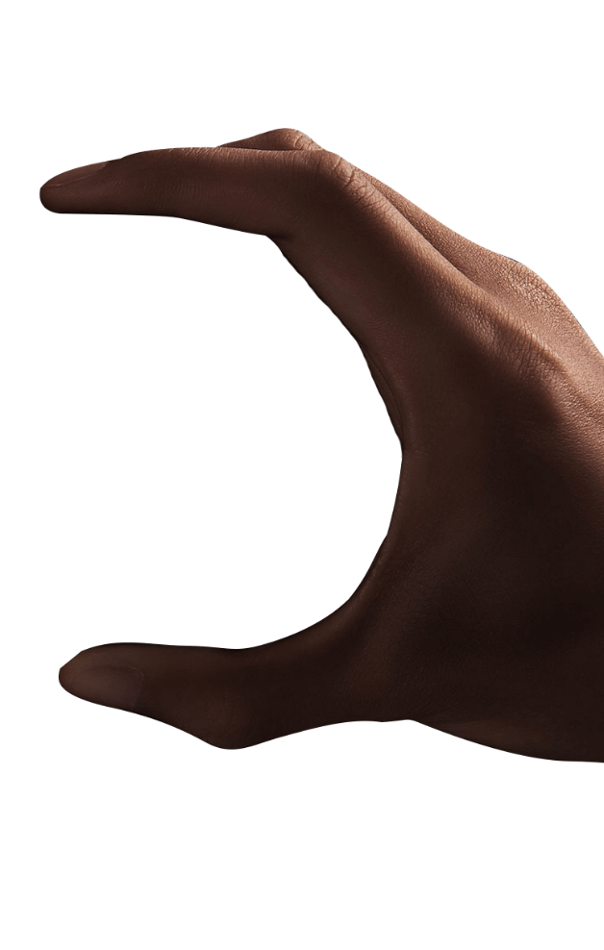
3.落寞之秋
自
然
一触即达

Slide 15
孤
寂
之
冬
四季各有颜色
不因为偶然的美丽而停留

Slide 16
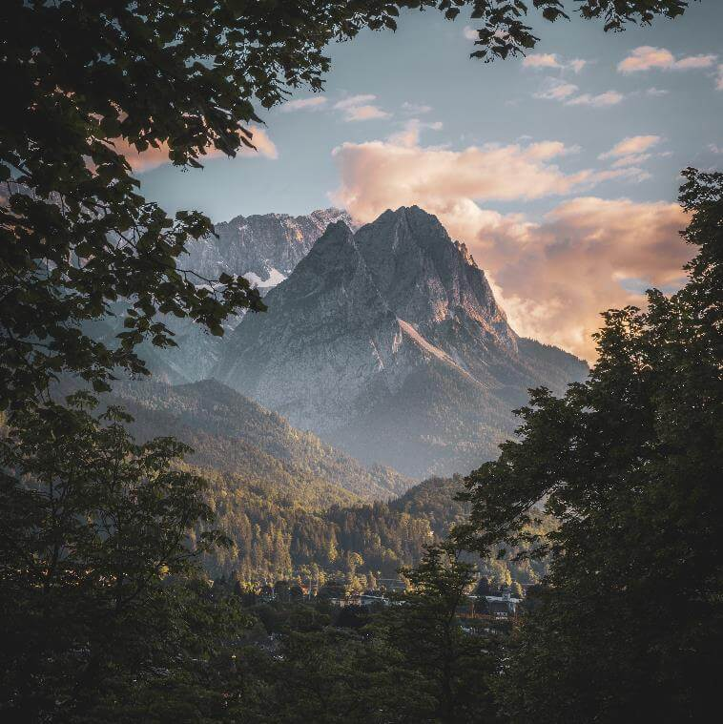
4.孤寂之冬
孤寂之冬
喜爱冬天的人儿是胸怀宽广的人，像融化冰雪的大地一样，是我的母亲。
喜爱冬天的人儿是胸怀宽广的人，像融化冰雪的大地一样，是我的母亲。
25%
48%

Slide 17
4.孤寂之冬
孤寂之冬
15%
30%
60%
80%
60%
30%
15%
30%
60%
80%
60%
30%
喜爱冬天的人儿是胸怀宽广的人，像融化冰雪的大地一样，是我的母亲。
孤寂之冬
15%
30%
60%
80%
60%
30%
15%
30%
60%
80%
60%
30%
喜爱冬天的人儿是胸怀宽广的人，像融化冰雪的大地一样，是我的母亲。

Slide 18
四
YEAR 20XX
风/林/火/山
季
之
歌
Go far away
go to unknown places
沉静
自然

Slide 19
更多精品PPT资源尽在—优品PPT！
www.ypppt.com
PPT模板下载：www.ypppt.com/moban/ 节日PPT模板：www.ypppt.com/jieri/
PPT背景图片：www.ypppt.com/beijing/ PPT图表下载：www.ypppt.com/tubiao/
PPT素材下载： www.ypppt.com/sucai/ PPT教程下载：www.ypppt.com/jiaocheng/
字体下载：www.ypppt.com/ziti/ 绘本故事PPT：www.ypppt.com/gushi/
PPT课件：www.ypppt.com/kejian/
Notes:
模板来自于 优品PPT https://www.ypppt.com/

